Slide 1

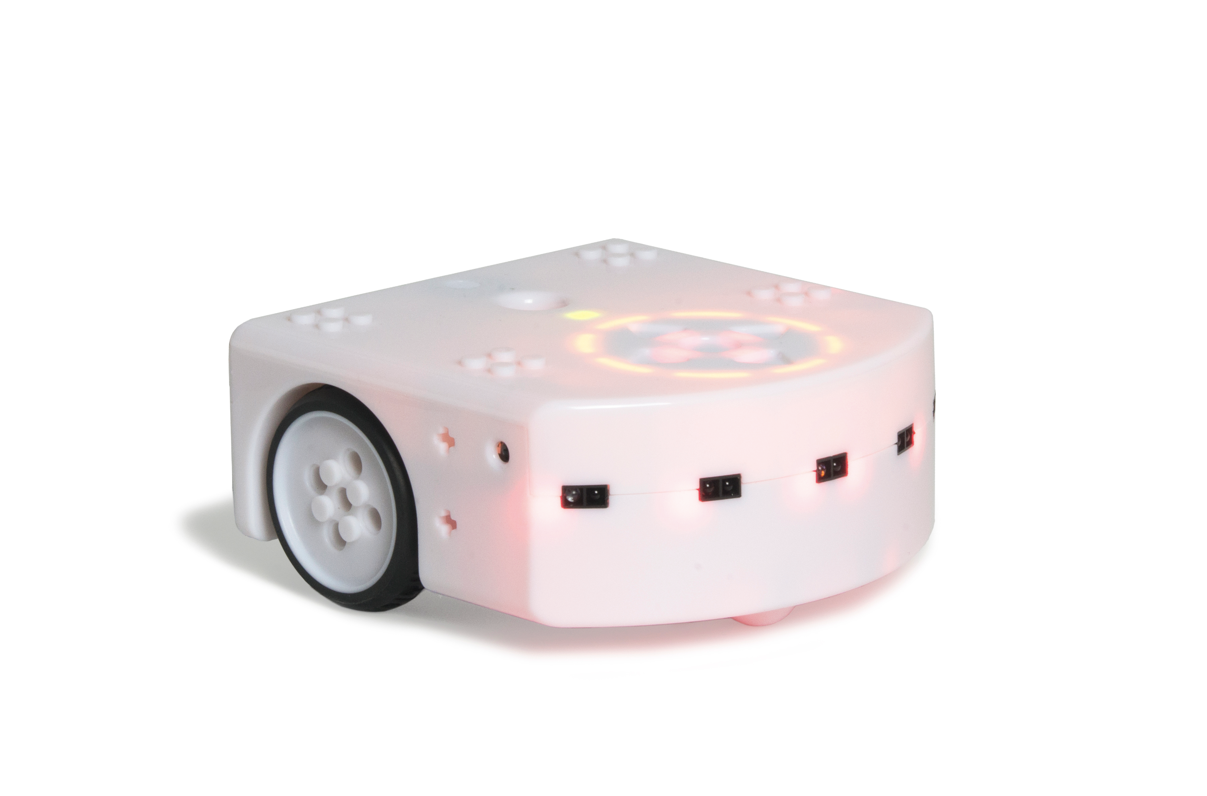


Slide 2
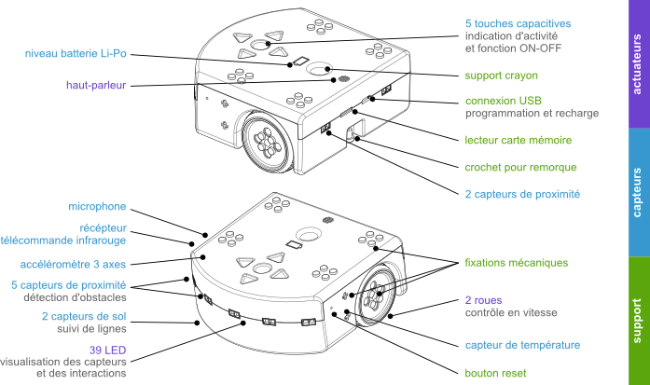
Thymio, c’est quoi ?

Slide 3
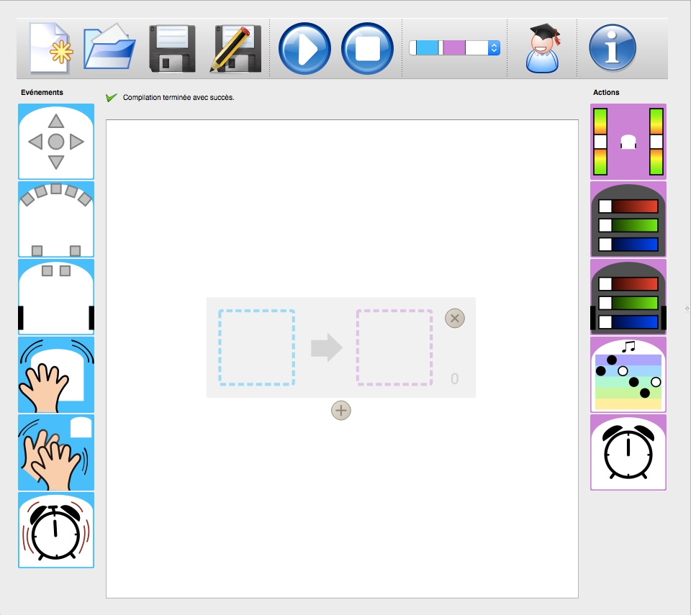
Comment le programmer ?

Slide 4
Comment le programmer ?
Cartes évènements

Slide 5
Comment le programmer ?
Cartes évènements
Cartes actions

Slide 6
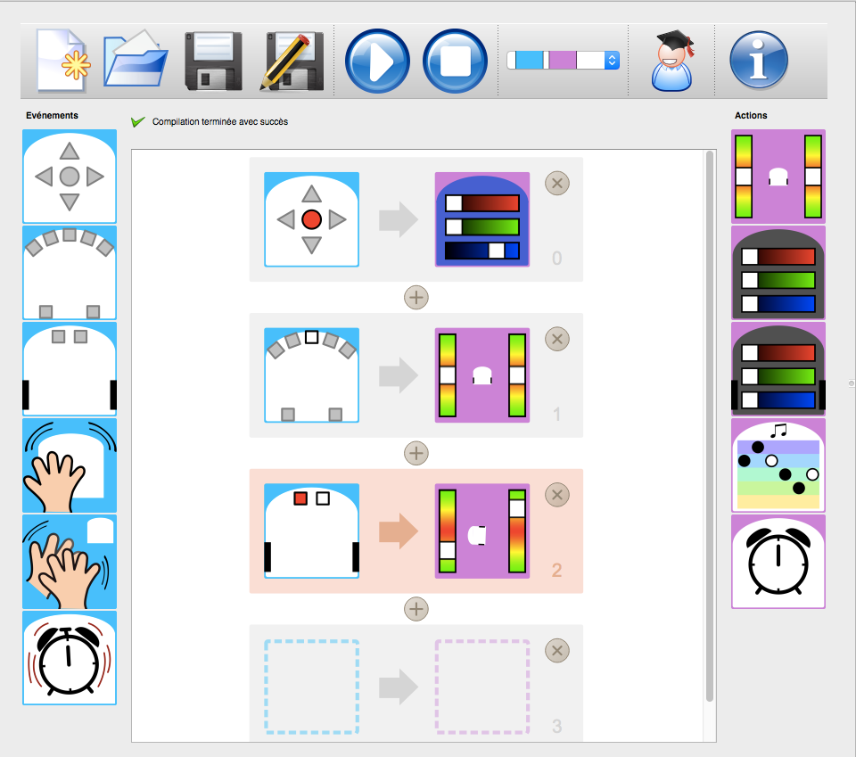
Comment le programmer ?
Paire évènement/action

Slide 7
Comment le programmer ?
charger le programme
dans le robot

Slide 8
Comment le programmer ?
arrêter le programme
dans le robot

Slide 9
En couleur

Slide 10
Thymio en couleur
Carte bouton

Slide 11
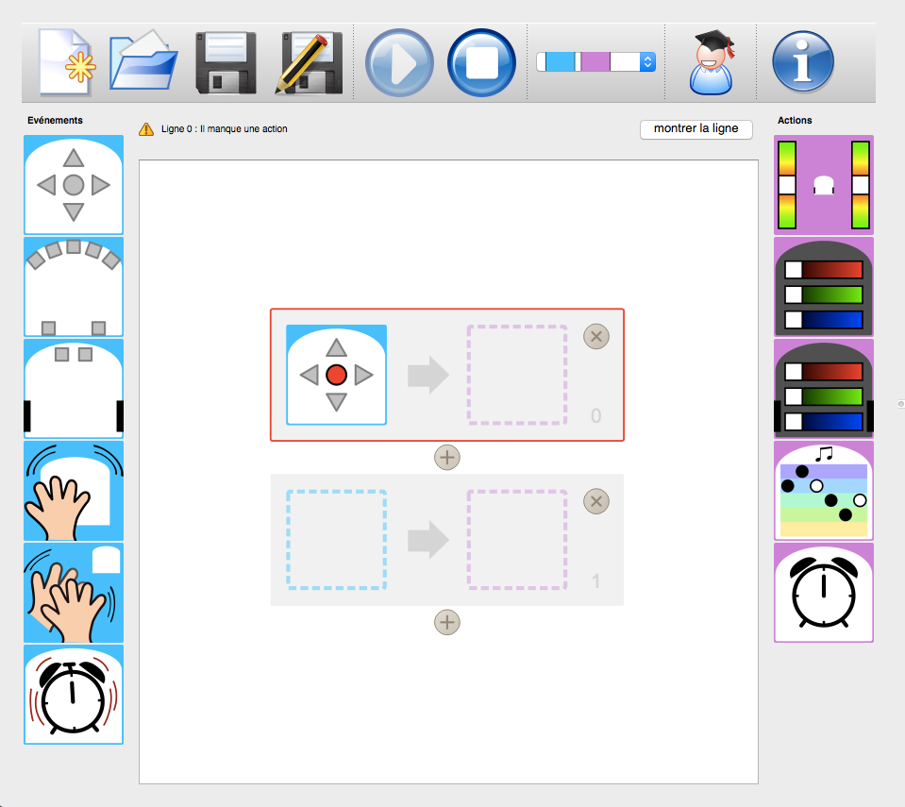
Thymio en couleur
Choisi le bouton du milieu
en cliquant dessus

Slide 12
Thymio en couleur
Carte couleur

Slide 13
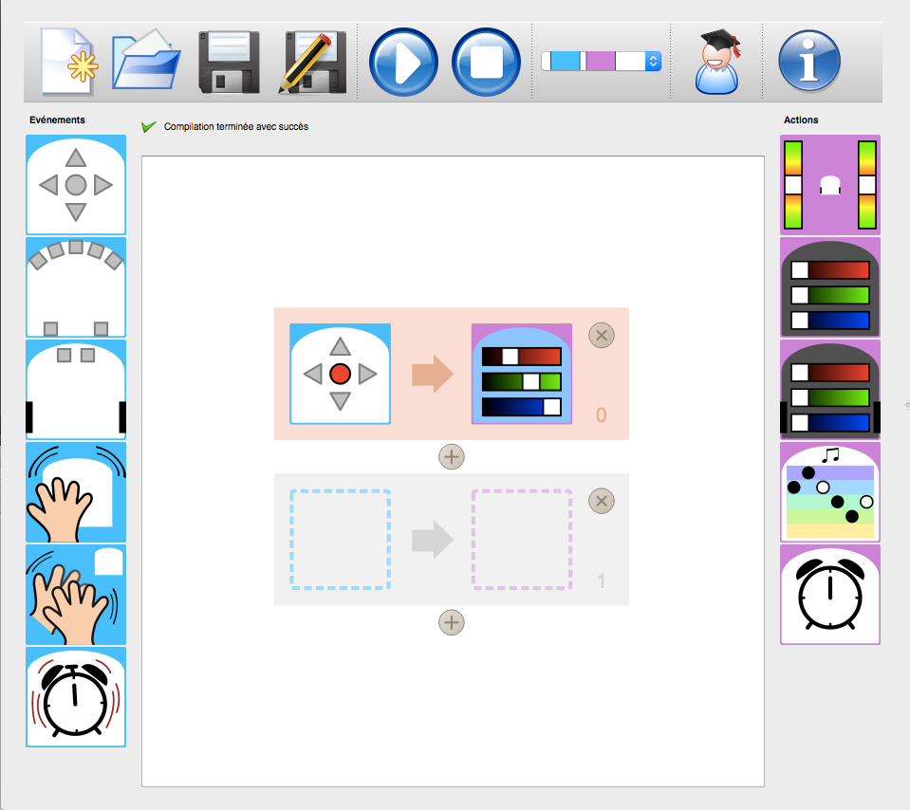
Thymio en couleur
Choisis ta couleur
en mélangeant le rouge,
le vert et le bleu

Slide 14
Thymio en couleur
charger le programme
dans le robot et teste !

Slide 15
Sauras tu mettre une couleur
différente par touche du robot ?

Slide 16
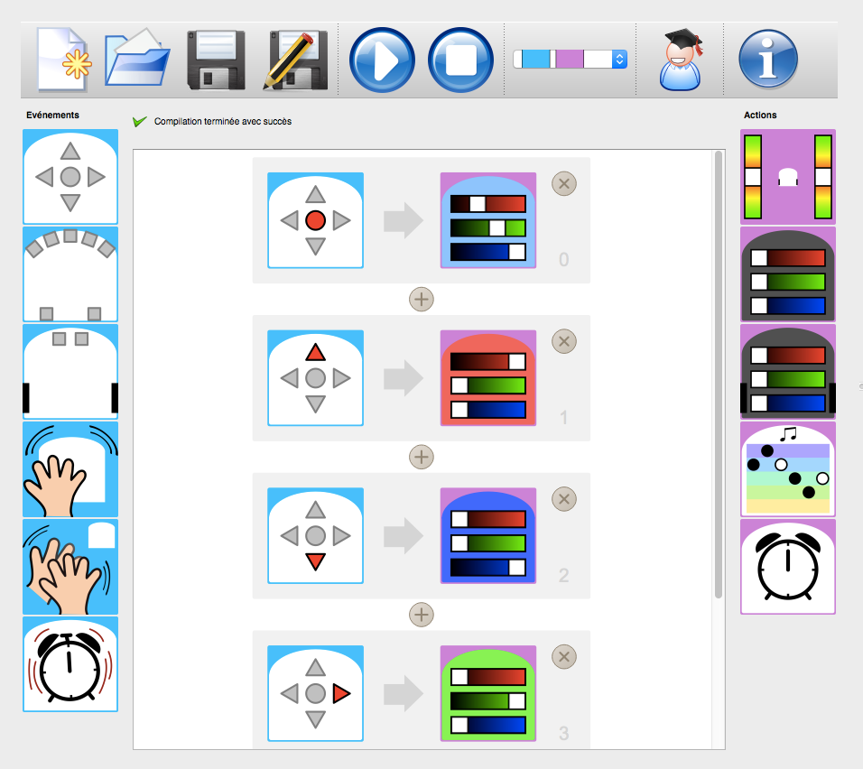
Thymio en couleur

Slide 17
En mouvement

Slide 18
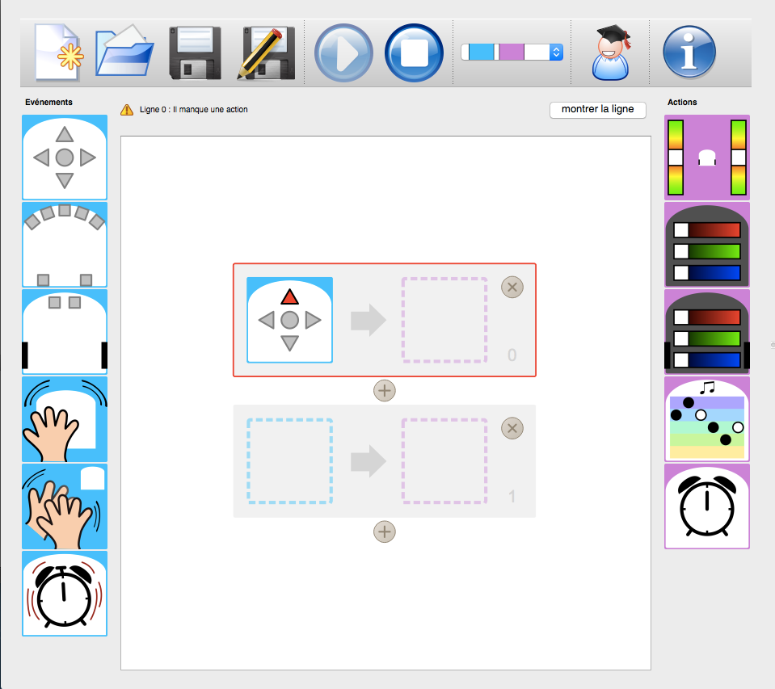
Thymio en mouvement
Choisi le bouton du haut
en cliquant dessus

Slide 19
Thymio en mouvement
Carte moteur

Slide 20
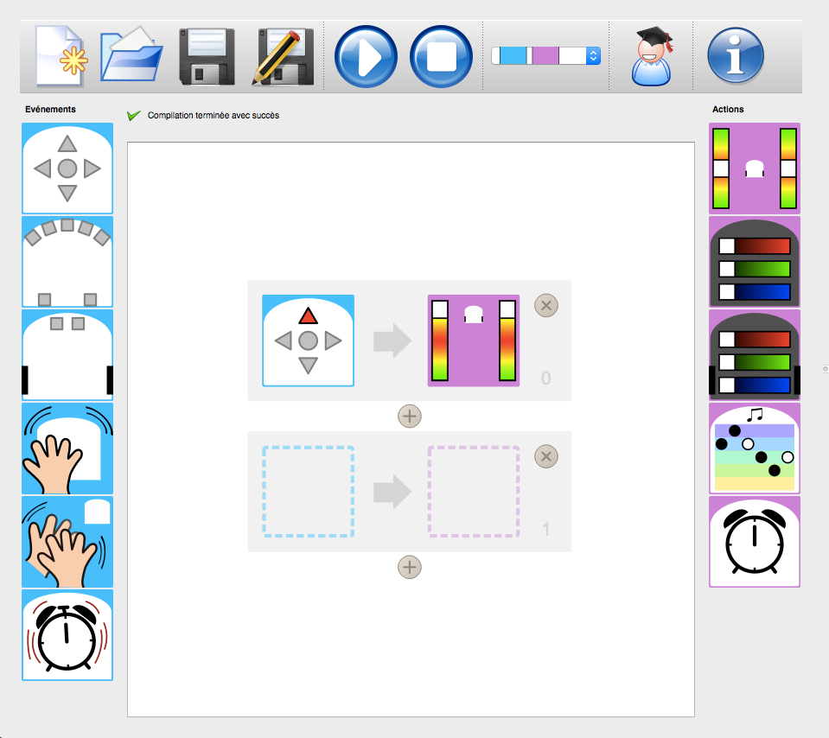
Thymio en mouvement
Règles les moteurs
en avant

Slide 21
Thymio en mouvement
charge le programme
dans le robot et teste !

Slide 22
Thymio en mouvement
Arrête le robot avant
qu’il tombe !!!

Slide 23
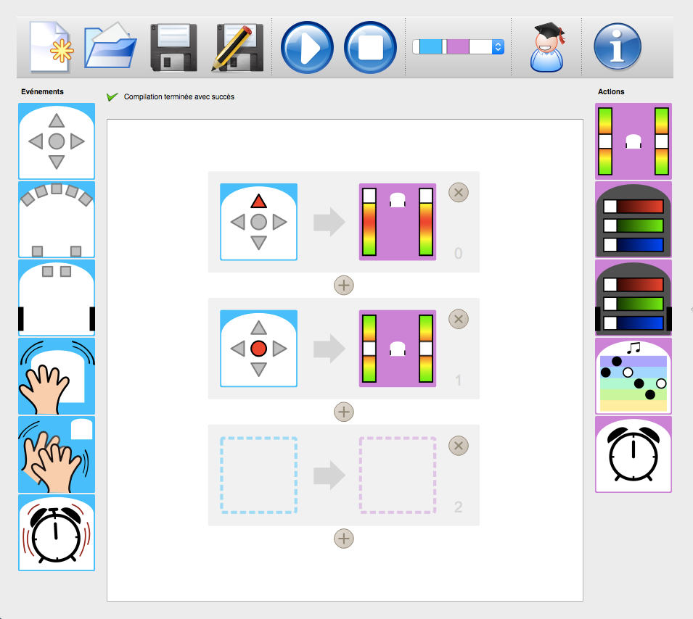
Thymio en mouvement
Ajoute la paire pour arrêter
les moteurs en appuyant
sur le bouton du milieu

Slide 24
Thymio en mouvement
charge le programme
dans le robot et teste !

Slide 25
Sauras tu programmer Thymio
pour le faire reculer et tourner ?

Slide 26
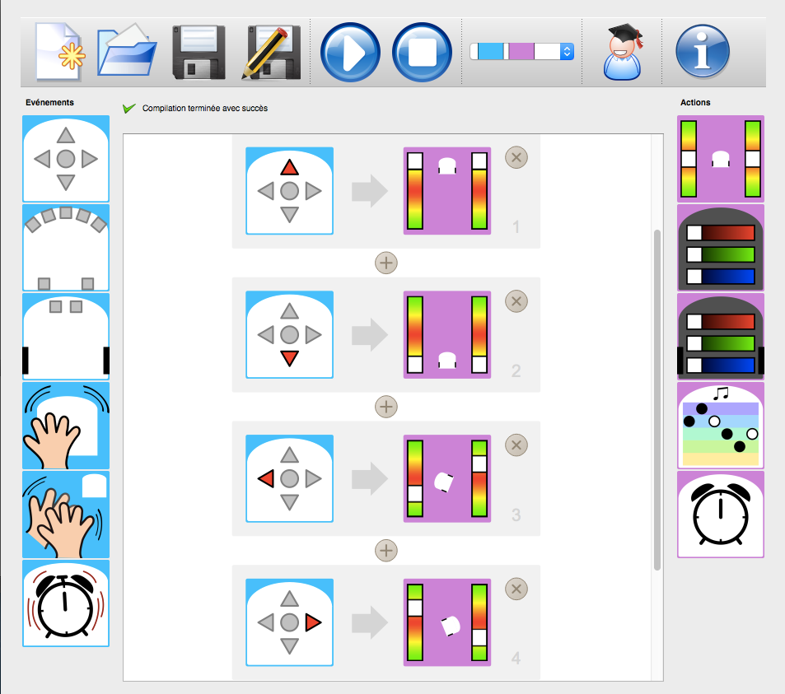
Thymio en mouvement

Slide 27
Robot de compagnie

Slide 28
Thymio, robot de compagnie
Carte capteur
de distance

Slide 29
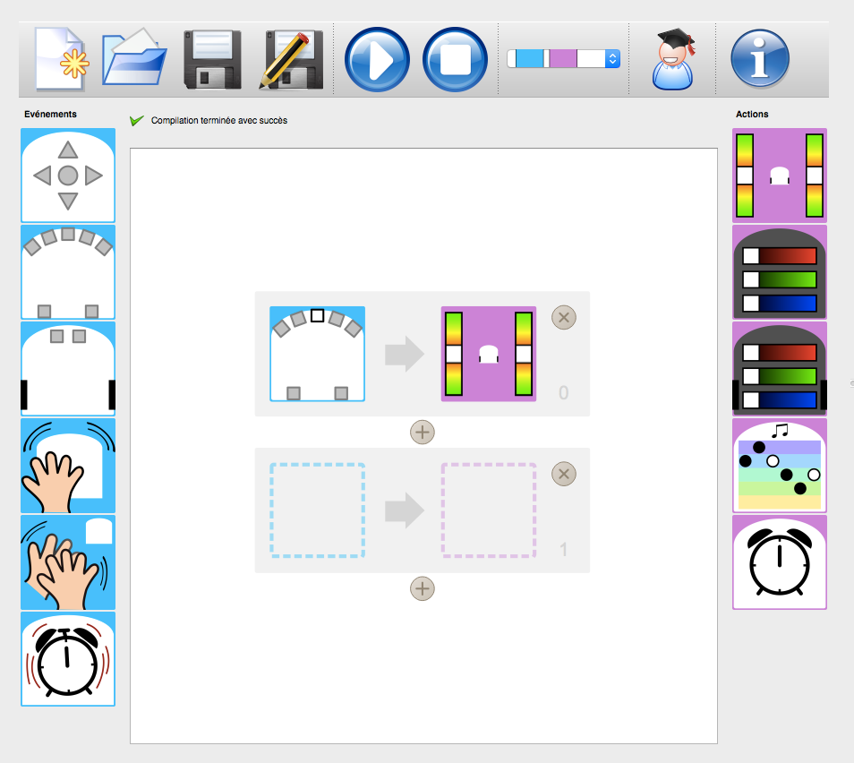
Thymio, robot de compagnie
On met le capteur en blanc
(je ne vois rien devant moi)

Slide 30
Thymio, robot de compagnie
donc les moteurs
ne bougent pas

Slide 31
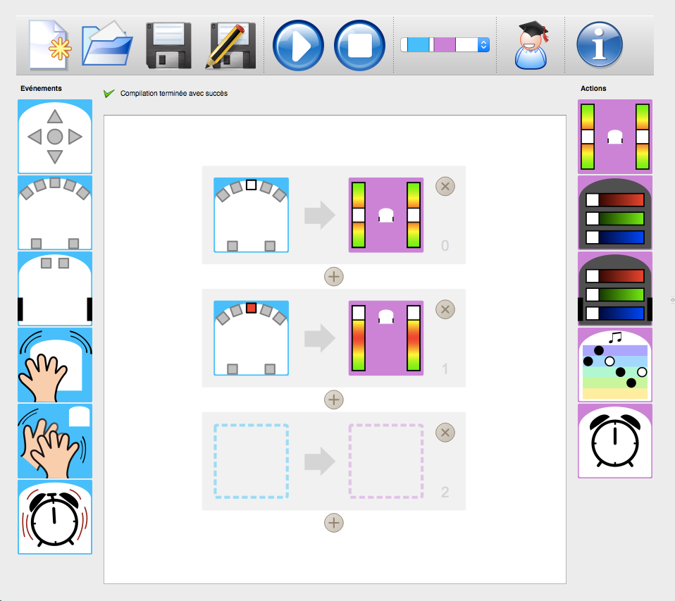
Thymio, robot de compagnie
On met le capteur en rouge
(je vois une main devant moi)

Slide 32
Thymio, robot de compagnie
donc on avance à fond !

Slide 33
Thymio, robot de compagnie
charge le programme
dans le robot et teste !

Slide 34
Sauras tu programmer Thymio
pour qu’il tourne quand il voit
ta main sur les côtés ?

Slide 35
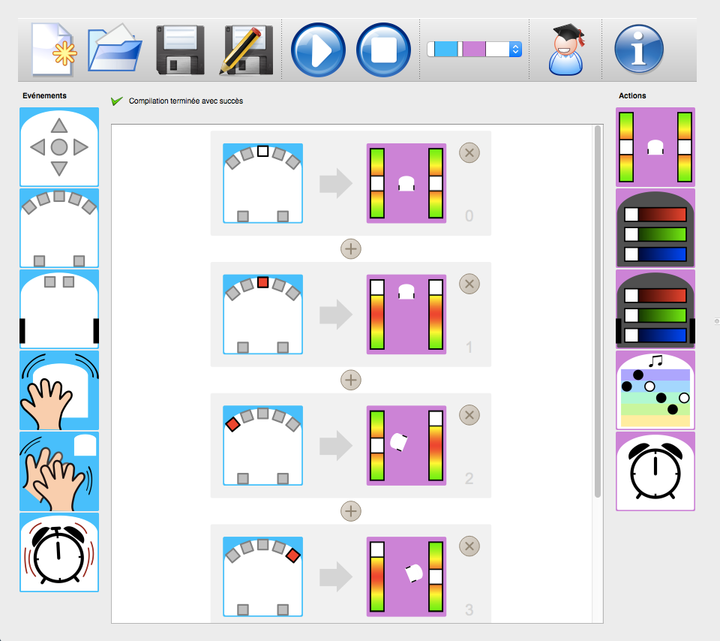
Thymio, robot de compagnie

Slide 36
ne t’aime plus :-(

Slide 37
Sauras tu programmer Thymio
pour qu’il ne t’aime plus
en changeant le programme
robot de compagnie ?

Slide 38
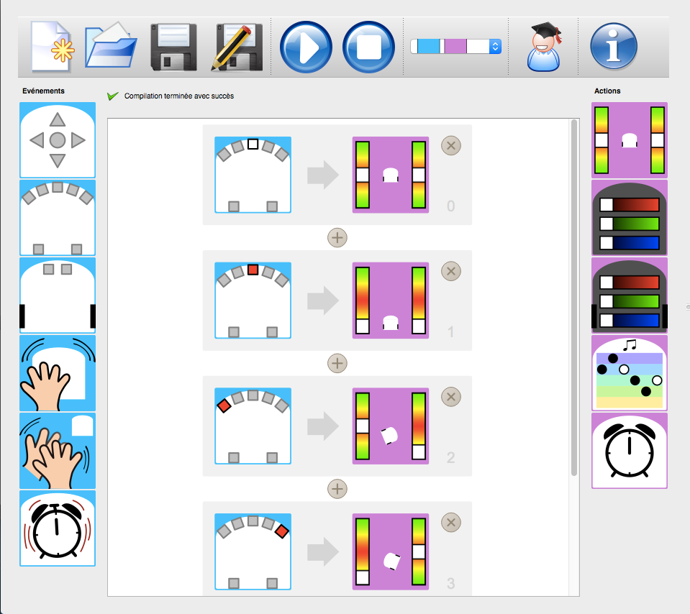
Thymio ne t’aime plus :-(
au lieu d’avancer
on recule

Slide 39
Thymio ne t’aime plus :-(
on tourne en reculant

Slide 40
Thymio ne t’aime plus :-(
dans l’autre sens aussi

Slide 41
Thymio ne t’aime plus :-(
charge le programme
dans le robot et teste !

Slide 42
explorateur !

Slide 43
Sauras tu programmer Thymio
pour qu’il explore le monde
en changeant le programme
thymio ne t’aime plus ?

Slide 44

Thymio explorateur
quand il n’y a pas
d’obstacle, au lieu de
s’arrêter, on avance

Slide 45
Thymio explorateur
quand il y a un obstacle
pile devant, recule en
tournant légèrement pour
ne pas rester bloquer

Slide 46
Thymio explorateur
charge le programme
dans le robot et teste !
tu peux le débrancher
pour qu’il explore
les environs

